Slide 1
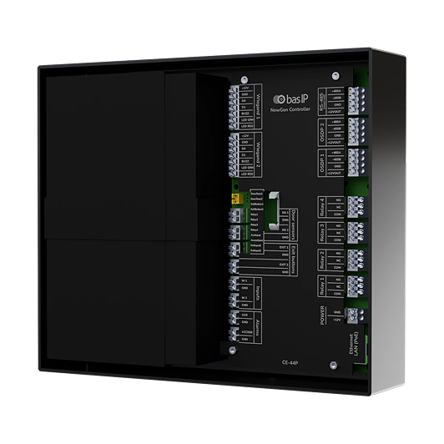
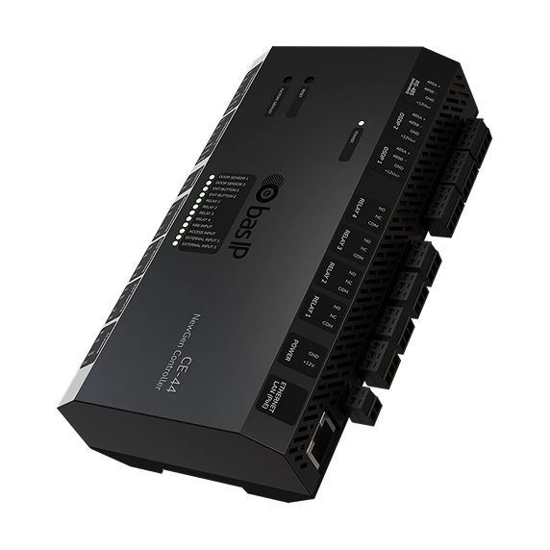




КОНТРОЛЛЕРЫ НОВОГО ПОКОЛЕНИЯ CE-44/CE-44A

Slide 2
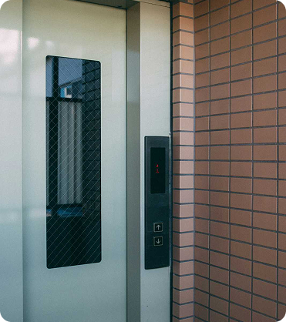
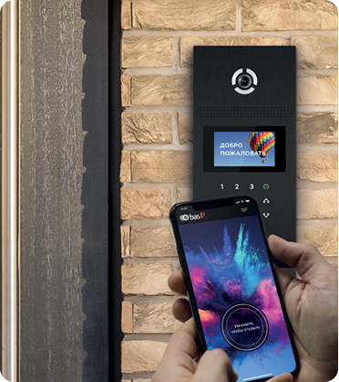
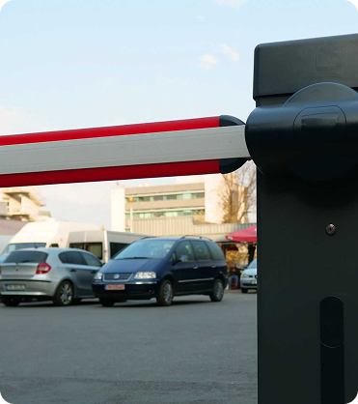
Контроль доступа выходит за пределы входных панелей
Многие проекты включают в себя запасные входы, входы для персонала, технические помещения, ворота и барьеры, которые должны управляться в той же среде BAS-IP Link, что и главный вход
Запасные и основные входы
Технические и сервисные помещения
Ворота и парковочные шлагбаумы
Контролируйте доступ к входам только для персонала, запасным входам и внутренним зонам ограниченного доступа
Ограничить доступ к помещениям для серверной, подсобным помещениям и зонам придомовой территории
Интегрируйте автомобильные ворота и парковочные шлагбаумы в ту же среду управления доступом

Slide 3
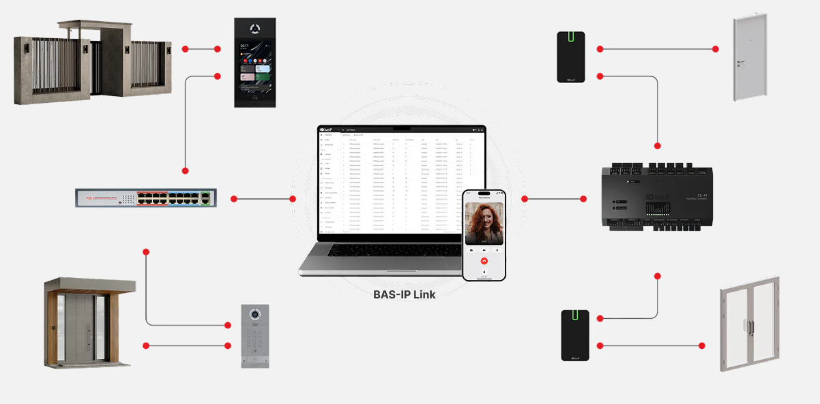
Управление дополнительными точками доступа через BAS-IP Link
Вместо создания отдельного уровня управления, добавьте CE-44 в ту же среду BAS-IP, которая используется для панелей и других устройств
Централизованная конфигурация
Мониторинг и регистрация событий
Link cloud или самостоятельный хостинг
Единая среда управления для оборудования BAS-IP
Считыватель
Входные ворота
Вызывная панель BAS-IP
Дверь для персонала
Коммутатор
Контроллер СЕ-44
Централизованная система управления
Дополнительная дверь в офис
Вызывная панель BAS-IP
Считыватель
Тех помещение

Slide 4


Облачное, локальное или автономное использование
Используйте CE-44 с BAS-IP Link Cloud, локальным BAS-IP Link Self-Host или в качестве автономного контроллера доступа там, где не требуется централизованное управление
BAS-IP Cloud
BAS-IP Link Self-Host
Автономный режим
Управление удаленным доступом
Локальное развёртывание BAS-IP Link для проектов, требующих управления на собственной инфраструктуре
Используйте CE-44 локально, когда централизованное управление BAS-IP Link не требуется
2 мобильных приложения, включенных в BAS-IP Link Cloud для зарегистрированного устройства

Slide 5
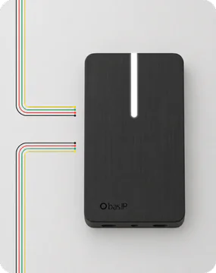
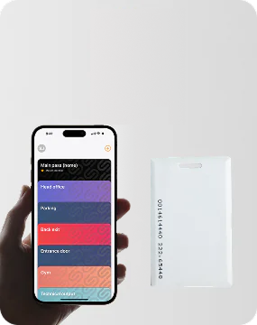
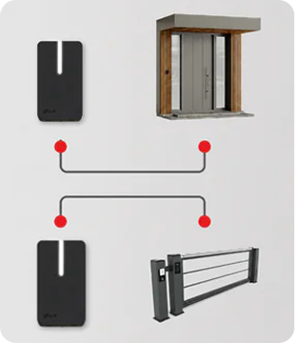
Подключение считывателей OSDP и Wiegand
CE-44 поддерживает считыватели как OSDP, так и Wiegand, что позволяет использовать различные типы считывателей в рамках одной среды управления доступом BAS-IP Link
2 считывателя Wiegand
Привязка считывателя к реле
2 считывателя OSDP
Смешанные типы считывателей
Подключайте защищённые считыватели OSDP для современных инсталляций систем контроля доступа
Используйте считыватели Wiegand там, где этого требуют существующие проектные требования или установленное оборудование
Комбинируйте считыватели OSDP и Wiegand на одном контроллере CE-44
Настройте, какой считыватель управляет каким выходом реле для реализации требуемого сценария доступа

Slide 6
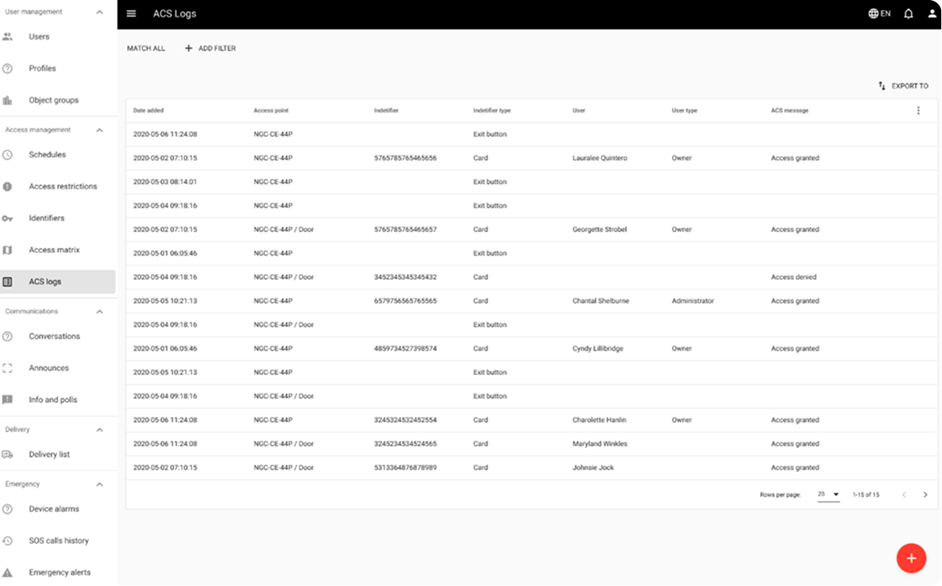
Настройка логики реле для реальных сценариев доступа
Настройте взаимодействие считывателей, входов и выходов реле для каждой контролируемой точки доступа
Выходы реле
Логика входов
Внешние триггеры
Конфигурация NO\NC
Действие при пожарной тревоге
Длительность и задержка

Slide 7
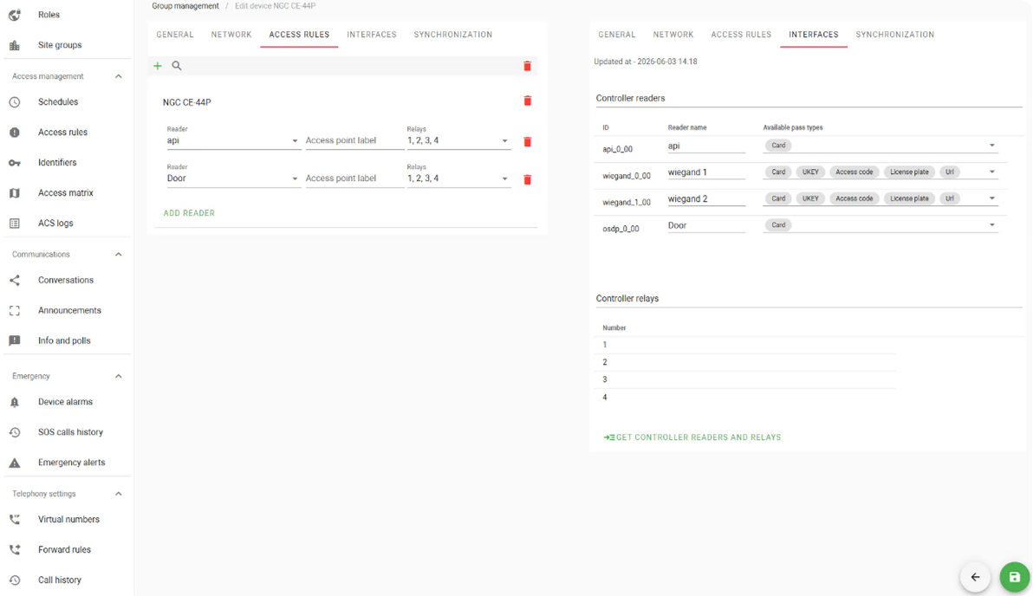
События доступа, зарегистрированные в BAS-IP Link
Просматривайте события доступа CE‑44 в BAS‑IP Link для поиска неисправностей, проверок безопасности и аудита.

Slide 8
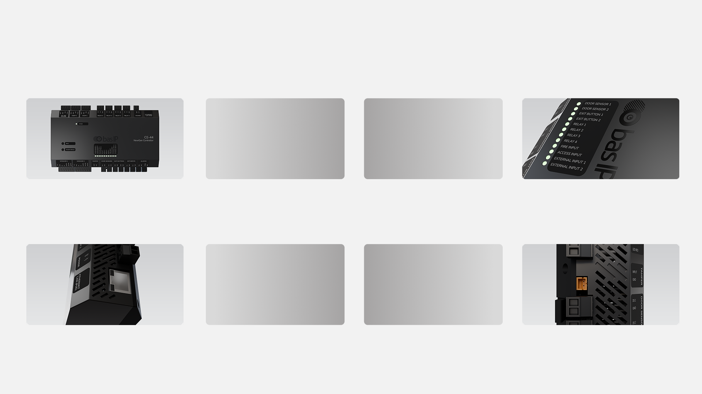
Самостоятельная и автономная работа
Крепление на DIN-рейку, питание PoE или 12 В постоянного тока, вход для несанкционированного доступа и четко организованные терминальные соединения для профессиональных шкафов управления доступом
Крепление на DIN-рейку TH35
Организованные клеммные соединения
Предназначен для установки внутри низковольтных шкафов управления доступом
Подключайте считыватели, входы, релейные выходы и внешние светодиоидные выходы к четко сгруппированным клеммам
PoE или питание 12В постоянного тока
Вход датчика вскрытия
Включайте мониторинг попыток несанкционированного доступа в конфигурацию безопасности проекта
Питание контроллера осуществляется через РоЕ IEEE 802.3af или источник постоянного тока 12В

Slide 9




Масштабируемость
До
100 000
идентификаторов
До
100 000
правил доступа
До
100 000
пользователей
До
100 000
записей в журнале

Slide 10

Сферы применения
Используйте СЕ-44 если необходимо управлять дополнительными точками доступа в той же системе BAS-IP Link

Slide 11
CE-44/CE-44A
Технические характеристики
OSDP: 2 порта RS-485
RS-485: Необязательный
Ethernet: 10/100 Мбит/с
Коммуникация: TCP/IP
Входы: 8 (Датчик двери, Кнопка выхода, Охранная сигнализация, Дополнительные кнопки)
Считыватели: 2 OSDP, 2 модуля Wiegand (с управляемым светодиодом и зуммером)
Выходы: 12 выходов с открытым коллектором, светодиодный контроль
Релейные выходы: 4 (NC, NO, COM)
Светодиодные индикаторы состояния: 4 для релейного управления, 2 для открытия двери, 2 для кнопки «Выход», 2 для охранной сигнализации, 2 для дополнительных кнопок
Источник питания: +12 В постоянного тока, PoE 802.3af
Потребляемая мощность: 5 Вт (стандартный режим), 1,5 Вт (режим ожидания)
Встроенный источник памяти: Батарейка-таблетка (CR3032) для постоянной синхронизации с NTP-сервером
Функциональные возможности
ИБП: встроенный (3 настраиваемых выхода для питания контроллера и замков 12/15/18 В, 3 А) только *CE-44A
АКБ: отсек для аккумулятора 7–9 А·ч *CE-44A
Входы/Выходы: расширенные входы и релейные выходы
ПО: Open API, BAS-IP Link
Операционная система: Linux
Идентификаторы в памяти контроллера: 100 000
Интеграция с СКУД: Wiegand, OSDP
Встроенный вход Wiegand: 8, 26, 32, 34, 37, 40, 42, 56, 58, 64, 66, 128, 256 (сырых) бит
Встроенный вход: OSDP v.2.2
Количество входов Wiegand: 2
Возможность подключения: Датчик двери (2 входа), кнопка выхода (2 входа), охранная сигнализация, пожарная сигнализация, дополнительные кнопки (2 входа)
Аутентификация: Отдельный пароль для веб-интерфейса
Дополнительно: Поддержка программного обеспечения Link, открытый API, гибкая настройка подключенных устройств

